Slide 1
Mean – Shift Clustering

Slide 2
Introducción
Mean Shift o Agrupamiento por Media desplazada / Agrupamiento por cambio medio
Algoritmo No supervisado.
Notes:
Es un algoritmo basado en el centroide, lo que significa que el objetivo es localizar los puntos centrales de cada clúster, lo que funciona actualizando a los candidatos para que los puntos centrales sean la media de los puntos dentro de la ventana deslizante. Estas ventanas candidatas son filtradas en una etapa de post procesamiento para eliminar los duplicados cercanos, formando el conjunto final de puntos centrales y sus correspondientes grupos
Jorge

Slide 3
Es un algoritmo basado en el centroide, lo que significa que el objetivo es localizar los puntos centrales de cada clúster, lo que funciona actualizando a los candidatos para que los puntos centrales sean la media de los puntos dentro de la ventana deslizante.
Estas ventanas candidatas son filtradas en una etapa de post procesamiento para eliminar los duplicados cercanos, formando el conjunto final de puntos centrales y sus correspondientes grupos.
La agrupación Mean Shift es un algoritmo basado en ventanas deslizantes que intenta encontrar áreas densas de puntos de datos.
Notes:
Mean Shift o Agrupamiento por Media desplazada / Agrupamiento por cambio medio
La agrupación Mean Shift es un algoritmo basado en ventanas deslizantes que intenta encontrar áreas densas de puntos de datos. Es un algoritmo basado en el centroide, lo que significa que el objetivo es localizar los puntos centrales de cada clúster, lo que funciona actualizando a los candidatos para que los puntos centrales sean la media de los puntos dentro de la ventana deslizante. Estas ventanas candidatas son filtradas en una etapa de post procesamiento para eliminar los duplicados cercanos, formando el conjunto final de puntos centrales y sus correspondientes grupos.

Slide 4
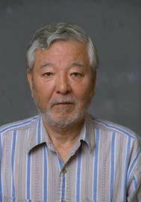
Historia
El concepto de cambio medio fue propuesto por primera vez por Fukunage en 1975
Luego ampliado y mejorado por Yizong Cheng.
Notes:
Isaac

Slide 5
Aplicaciones
Suavizado de imagen: compresión de píxeles con la máxima calidad de imagen;
Segmentación de imágenes: una aplicación similar al suavizado de imágenes, pero al final, separa la imagen suavizable para lograr el propósito de segmentación física fija o de fondo;
Seguimiento de objetivos: como el seguimiento dinámico de una persona en un video de vigilancia;
Agrupación convencional, como agrupación de usuarios.
Notes:
Isaac

Slide 6
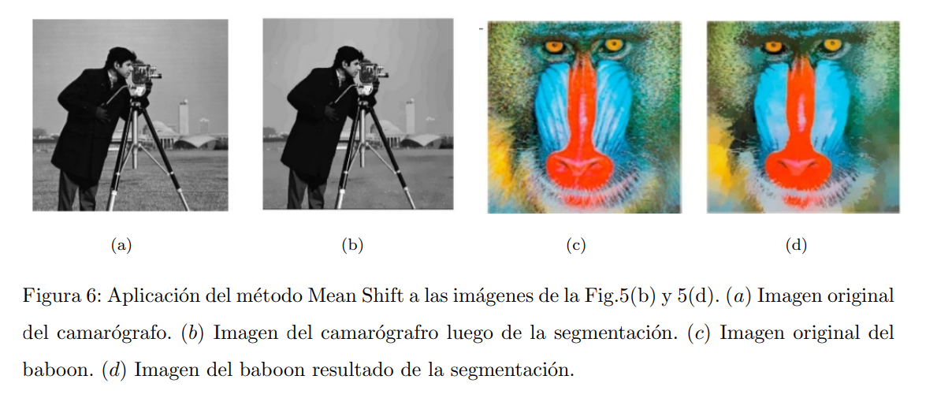
Notes:
Isaac

Slide 7
Ventajas
Mean Shift NO necesita especificar el valor de K.
El algoritmo sólo necesita de 1 input que es el "bandwith window ó el valor de radio de la ventana.
Es de los algoritmos sugeridos para trabajos de Visión Computacional para segmentación de imágenes y video tracking.
Maneja mejor los outliers.
Notes:
Mean Shift is quite better at clustering as compared to K Means, mainly due to the fact that we don't need to specify the value of 'K', i.e. the number of clusters.
Output of mean shift is not dependent on initialization
The algorithm only takes one input, the bandwidth of the window.
It is widely used to solve computer vision, where it is used for image segmentation.
Clustering of data points in real-time without mentioning the number of clusters.
Performs well on image segmentation and Video tracking.
More Robust to Outliers.
Jorge

Slide 8
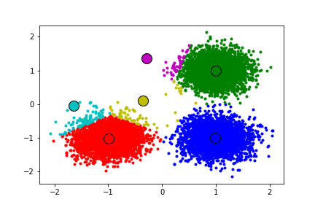
Desventajas
Mean Shift realiza muchísimos pasos, por lo que es costoso computacionalmente, con una complejidad de O(n(cuadrada))
La selección del bandwith window (radio de ventana) puede llegar a ser no trivial.
Si la ventana llegara a ser muy chica, muchos puntos quedarían fuera evitando lograr llegar a la convergencia.
Si la ventana es muy grande, se perderían clusters importantes.
Notes:
Jorge

Slide 9
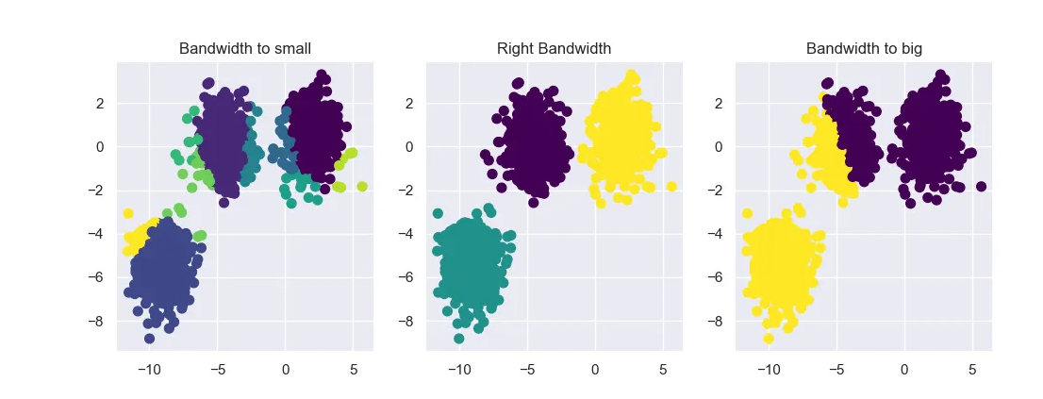
Desventajas
Notes:
Jorge

Slide 10
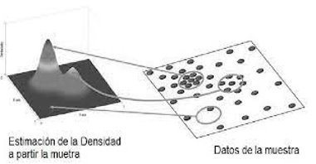
Pasos a seguir
Notes:
Es un algoritmo basado en el centroide, lo que significa que el objetivo es localizar los puntos centrales de cada clúster, lo que funciona actualizando a los candidatos para que los puntos centrales sean la media de los puntos dentro de la ventana deslizante. Estas ventanas candidatas son filtradas en una etapa de post procesamiento para eliminar los duplicados cercanos, formando el conjunto final de puntos centrales y sus correspondientes grupos
Se define una ventana de tama˜no arbitrario.
Se ubica un punto x de la imagen en el centro de la ventana y se calcula la media correspondiente al conjunto de puntos pertenecientes a la misma.
Se reemplaza el valor del punto por el valor obtenido en el c´alculo de la media
El algoritmo culmina al alcanzarse un n´umero finito de iteraciones o bien, por una condici´on de convergencia.
Jorg

Slide 11
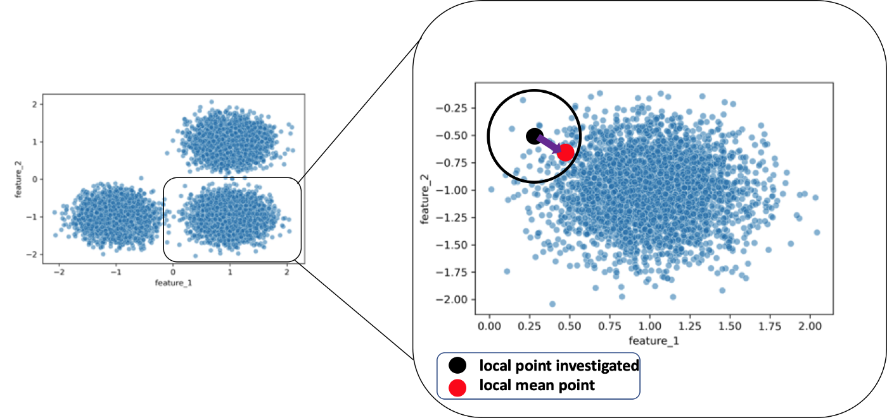
Ejemplo de agrupación mediante mean shift
Notes:
Jorge

Slide 12
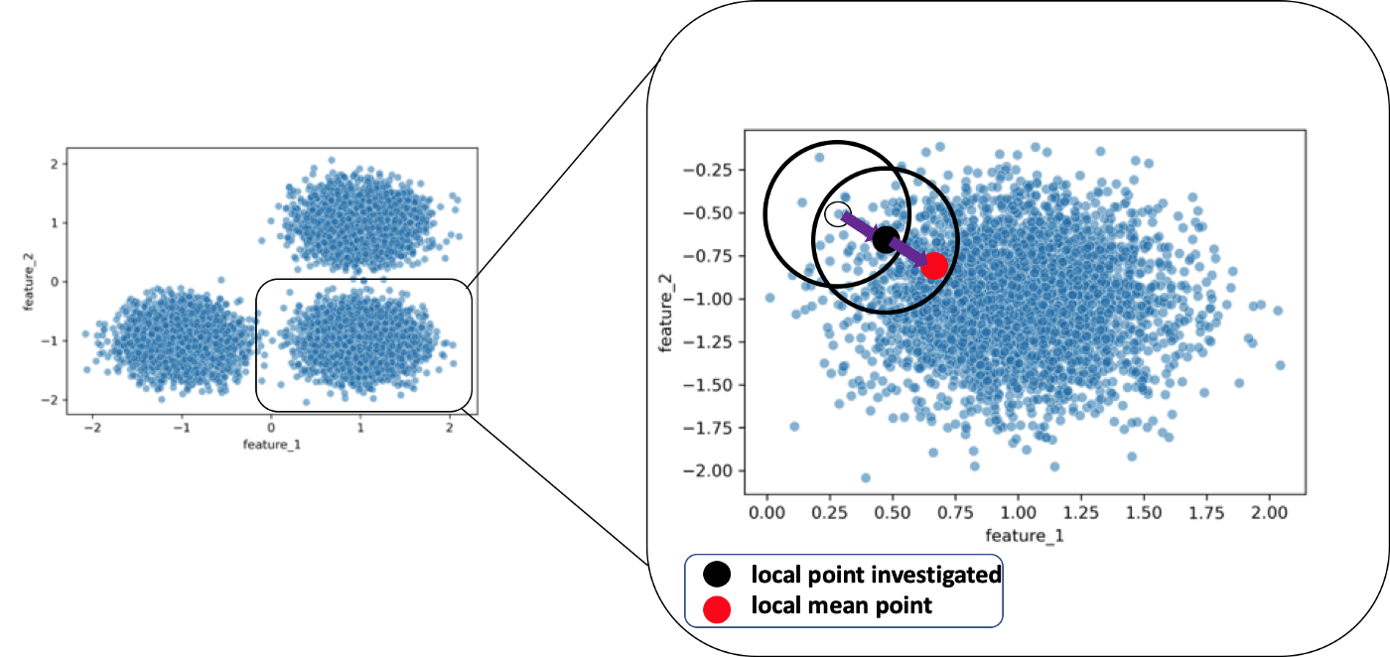
Ejemplo de agrupación mediante mean shift
Notes:
Jorge

Slide 13

Ejemplo de agrupación mediante mean shift
Notes:
Jorge

Slide 14

Modelo matemático
N(x) conjunto de puntos que se encuentran dentro de la ventana
x es el punto seleccionado
H es el ancho de la ventana que representa el rango de influencia y que se le da a cada elemento
K es una función Kernel para aproximar la función de densidad de probabilidad
Notes:
Isaac

Slide 15
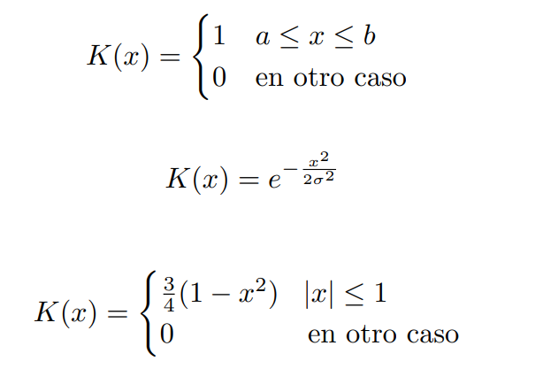
Función de Kernel
Dentro de las funciones más seleccionadas se encuentran:
1. Función Rectangular
2. Función Gaussiana
3. Función de Epanechnikov
Notes:
Isaac

Slide 16
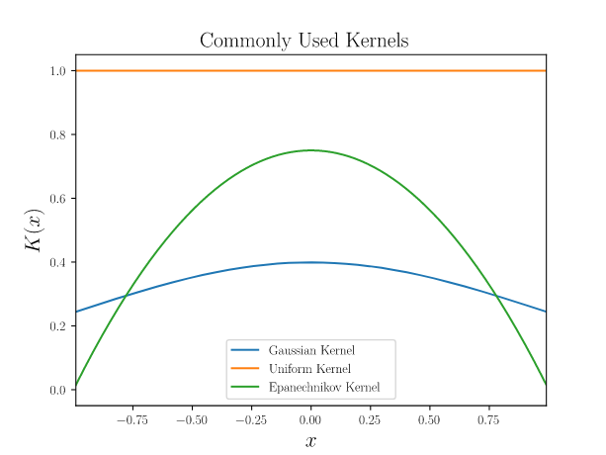
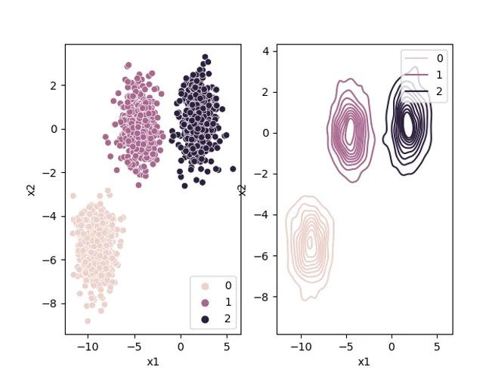
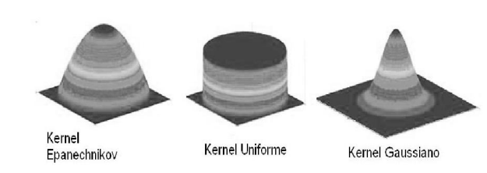
Notes:
Isaac

Slide 17
Video Mean Shift Ejemplo
https://www.coursera.org/lecture/ibm-unsupervised-learning/mean-shift-NKTWn
Notes:
Isaac

Slide 18
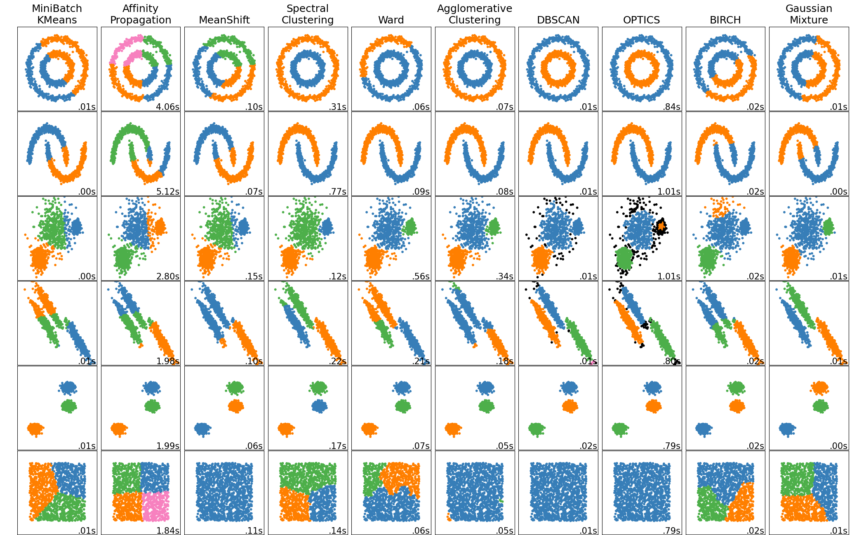
Comparación con algoritmos de agrupación
Notes:
Jorge

Slide 19
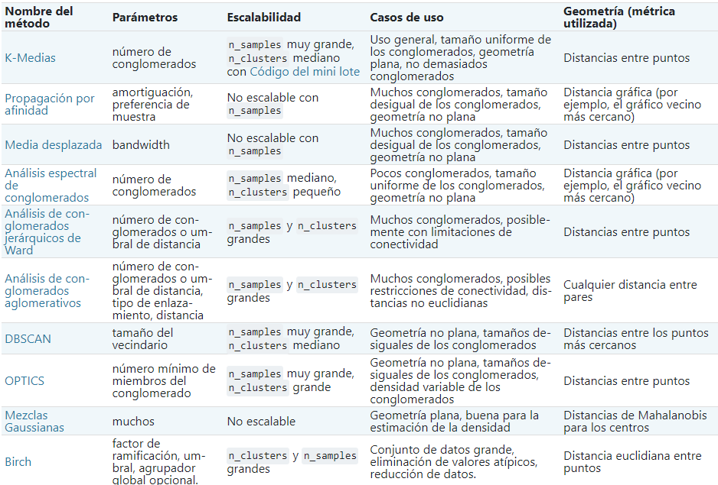
Comparación con algoritmos de agrupación
Notes:
Jorge

